Slide 1
Pedagogia sperimentale Pietro Lucisano
Metodologia 8 Le prove di profitto

Slide 2
In questa lezione
In questa lezione saranno trattati i seguenti argomenti:
Le prove aperte e semistrutturate
le prove strutturate (prove oggettive)
I differenti tipi di Item per le prove oggettive.

Slide 3
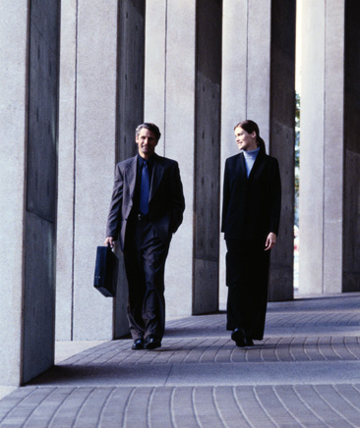
Introduzione
Mi chiedevo se gli obiettivi della formazione sono stati raggiunti?
Come possiamo valutare la preparazione dei nostri studenti?
Ecco due domande molto importanti.
A queste ed altre domande possiamo dare una risposta attraverso le cosiddette prove di profitto.
Le prove di profitto consentono infatti di ottenere informazioni utili per la valutazione della padronanza di determinati obiettivi formativi.
Notes:
Immagine 78042

Slide 4
Introduzione
Le prove di profitto possono essere distinte in tre categorie:
Prove aperte
Orali (interogazioni e colloqui)
Scritte (tema, relazioni, ricerche)
Prove pratiche su tema prefissato
Riassunti
Saggi
Colloqui semistrutturati
Prove semistrutturate,
Dettato, traduzioni
Prove oggettive con diversi tipi di quesiti
Cloze test
Esecuzione di calcoli, produzione di grafici, disegni ecc.
Prove strutturate

Slide 5
Le prove aperte e semistrutturate
Prove aperte
Sono aperte e semistrutturate la maggior parte delle prove in cui viene richiesto di elaborare una risposta a una domanda ben definita.
Ovviamente il livello di elaborazione della risposta varia in relazione allo stimolo ricevuto che determina anche la libertà di espressione del soggetto esaminato.
È dunque necessario indicare ai soggetti cui è rivolta la domanda, i criteri da rispettare nel rispondere, in modo da rendere possibile al valutatore la predefinizione dei criteri di adeguatezza delle risposte e quindi la definizione dei criteri di misura dei risultati.
Orali: interrogazioni e colloqui
Scritte: tema, relazioni, ricerche
Prove semistrutturate
Prove pratiche su tema prefissato
Riassunti
Saggi
Colloqui semistrutturati

Slide 6
Le prove aperte e semistrutturate
Il colloquio orale si può considerare la forma più diffusa di verifica degli apprendimenti, delle conoscenze e delle competenze a livello scolastico ed extrascolastico.
Gli scopi principali per cui si ricorre al colloquio orale sono i seguenti:
Valutare le competenze dell’interlocutore su una data questione in una conversazione faccia a faccia.
Conoscere le strategie o i processi mentali attivati dall’interlocutore per l’analisi e la soluzione dei problemi proposti.
Notes:
Immagine 73019

Slide 7
Le prove aperte e semistrutturate
Per poter utilizzare i risultati di un colloquio è necessario fare in modo di garantire la validità e l’attendibilità delle informazioni raccolte e controllare in particolare la soggettività del valutatore.
Affinchè le informazioni raccolte nel corso di un colloquio siano il più possibile valide e attendibili è necessario adottare alcune cautele metodologiche al momento della rilevazione.
Notes:
Nota programmatore pop up su cautele metodologiche
Testo del pop up:
Chiarire l’argomento generale del colloquio, insieme agli obiettivi e agli scopi. La predeterminazione degli stimoli e delle risposte possibili consente al valutatore di mettere a punto una griglia, da utilizzare nel corso del colloquio, per registrare, con segni di codifica molto semplici la risposte che vengono date e comunque di poter valutare i dati raccolti con massima obiettività.
Avviare il discorso da una domanda generale, per dare a ogni soggetto la possibilità di impostare il colloquio nel modo che ritiene più adeguato.
Evitare di condizionare le risposte e di assumere comportamenti, verbali, non verbali che possano dimostrare disapprovazione o pregiudizi verso ciò che l’interlocutore sta dicendo. La strategia che si suggerisce di adottare è quella di partire da ciò che il soggetto esaminato decide di dire, nel modo che preferisce e nell’ordine di successione degli argomenti che sceglie, e solo successivamente intervenire per chiedere chiarimenti, precisazioni integrazioni.

Slide 8
Le prove aperte e semistrutturate
Quali sono, secondo la tua opinione i principali limiti del colloquio orale come prova di valutazione?
Si valutano contemporaneamente la consocenza/competenza di un argomento e la capacità di esporlo.
La libertà di espressione dei soggetti può essere limitata ed è possibile rilevare solo il prodotto e non il processo dell’apprendimento.
La formulazione delle domande, molto spesso estemporanea non risulta sempre chiara e alcune volte è suggestionante.
La progettazione di queste prove (es. scelta delle domande) richiede un tempo eccessivo.
Seleziona le risposte di tua scelta e fai clic su ‘Conferma’
Notes:
Nota programmatore: quesito a scelta multipla. Risposte esatte 1 e 3.
Feedback risposta esatta
Esatto. Vi sono inoltre anche altri di problemi da considerare tra i quali ricordiamo: La diversità delle domande proposte da soggetto a soggetto, l’influenza dei comportamenti dell’esaminatore (stato d’animo, interesse, emotività, aspettativa ecc.) e la possibilità che le domande proposte non siano rappresentative dei contenuti che si intendono verificare (validità di contenuto).
Feedback risposta errata
Attenzione, una o più opzioni da te selezionate non sono corrette.
Feedback risposta non fornita
Ecco i principali limiti. Vi sono inoltre anche altri di problemi da considerare tra i quali ricordiamo: La diversità delle domande proposte da soggetto a soggetto, l’influenza dei comportamenti dell’esaminatore (stato d’animo, interesse, emotività, aspettativa ecc.) e la possibilità che le domande proposte non siano rappresentative dei contenuti che si intendono verificare (validità di contenuto).

Slide 9
Le prove aperte e semistrutturate
Anche i temi, le relazioni, le tesine e i saggi brevi rientrano tra le prove aperte e semistrutturate.
Queste prove di produzione scritta, come le prove orali rischiano di essere poco affidabili per l’imprecisione dello stimolo fornito.
Il soggetto esaminato si trova quasi sempre nella condizione di dover interpretare, in modo assolutamente soggettivo, lo stimolo presentato (la traccia) e altrettanto soggettivamente viene “misurato” il risultato.
Rispetto alle prove orali le prove di produzione scritta offrono il vantaggio di poter ritornare sui dati e quindi di poter controllare l’affidabilità della valutazione.
Notes:
78013 crop

Slide 10
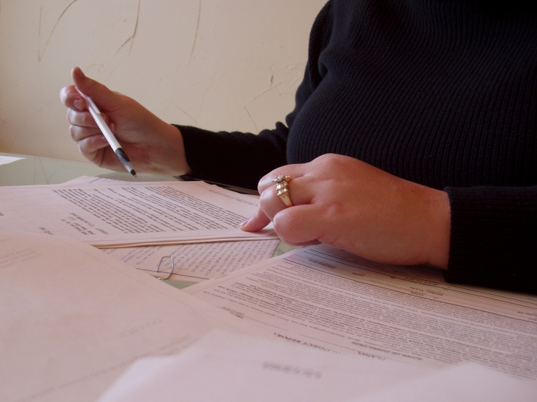
Le prove aperte e semistrutturate
Anche in questo caso può accadere che lo stesso valutatore, possa esprimere a distanza di tempo giudizi molto diversi sullo stesso elaborato o ancora di pià che si verifichino differenze significative attribuite alla stessa prova da differenti valutatori.
Un tentativo di strutturare gli stimoli formulando istruzioni ben precise e definendo con esattezza il tipo di compito richiesto e di superare la valutazione soggettiva della risposte, stabilendo criteri precisi di correzione è stato condotto nell’indagine IEA sulla produzione scritta.
Notes:
Nota programmatore:
Link da indagine IEA ad appo appo_000.doc.

Slide 11
Le prove oggettive
Fra le prove di tipo strutturato assumono particolare rilevanza le prove oggettive di profitto o test oggettivi.
Si tratta di prove costituite da quesiti (detti item), a risposta chiusa, che implicano l’esecuzione di un compito uguale per tutti i soggetti presi in esame. Questo tipo di prove si definisce oggettivo in quanto essendo predeterminate le domande e le risposte possibili, si elimina l’influenza dei giudizi personali di chi valuta.
Il criterio di esattezza della risposta è predeterminato in fase di progettazione della prova sulla base della concordanza tra i giudizi dati da esaminatori indipendenti e competenti sulla risposta individuata come esatta.
Prove strutturate
Dettato, traduzioni
Prove oggettive con diversi tipi di quesiti
Cloze test
Esecuzione di calcoli, produzione di grafici, disegni ecc.
Punti di forza e aree di criticità
delle prove oggettive
Notes:
Nota programmatore.
Link da Punti di forza e aree di criticità a appo_000_5.doc

Slide 12
Le prove oggettive
In relazione alle modalità di analisi dei risultati le prove oggettive possono essere classificate in :
Prove con riferimento a norma in cui la prestazione di un singolo viene confrontata con quella di un gruppo di riferimento. Il superamento o meno della prova è in funzione del proprio risultato confrontato con quello del resto del gruppo che ha eseguito la prova.
Prove che si riferiscono a un criterio (prove di padronanza) in cui si valuta il raggiungimento di obiettivi determinati senza riferirsi al valore medio della popolazione. Il livello predefinito di accettabilità del risultato (es. numero di risposte corrette) è stabilito da chi prepara la prova.
Indipendentemente dal tipo di prova oggettiva che si intende costruire, sia esa con riferimento a norma, o sia essa con riferimento a un criterio è bene seguire alcune indicazioni generali per la costruzione di prove oggettive.
Notes:
Nota programmatore
Link da indicazioni generali per la costruzione di prove oggettive al file appo_000_7.doc

Slide 13
Le prove oggettive
Quali, tra i seguenti sono alcuni tra i vantaggi delle prove oggettive?
L’oggetto della misurazione è determinato in modo rigoroso.
Somministrando prove oggettive, le condizioni in cui si verificano le competenze sono uguali per tutti i soggetti esaminati
La libertà di espressione dei soggetti non è limitata dalla tipologia di domanda
La progettazione di queste prove (es. scelta delle domande) richiede poco tempo.
Tutte le risposte vengono registrate eliminando giudizi soggettivi e libere interpretazioni.
Seleziona le risposte di tua scelta e fai clic su ‘Conferma’
Notes:
Nota programmatore:
Quesito a scelat multipla. Risposte esatte 1, 2, 5.
Feedback risposta esatta
Esatto. Questi sono alcuni dei vantaggi delle prove oggettive. Non troviamo tra questi vantaggi la libertà di espressione, in quanto il rispondente deve scegliere rispetto ad un numero finito di opzioni e il tempo di produzione che, almeno per meno esperti è relativamente alto.
Feedback risposta errata:
Attenzione. Una o più opzioni da te selezionate non sono corrette.
Feedbak risposta non fornita:
Questi sono alcuni dei vantaggi delle prove oggettive. Non troviamo tra questi vantaggi la libertà di espressione, in quanto il rispondente deve scegliere rispetto ad un numero finito di opzioni e il tempo di produzione che, almeno per meno esperti è relativamente alto.

Slide 14
Le prove oggettive
Gli item che costituiscono le prove oggettive possono essere di diversa forma:
A scelta multipla con una o più soluzioni;
Vero/falso;
A completamento;
Corrispondenze.
Vediamoli nel dettaglio…

Slide 15
Le prove oggettive
I quesiti a scelta multipla sono costituiti dal corpo della domanda che corrisponde alla posizione del problema e da un certo numero di alternative di risposta (in genere quattro o cinque) che corrispondono alle proposte di soluzione del problema.
Le alternative esatte possono essere una o due.
Le alternative di risposta errate vengono definite distrattori.
I quesiti a scelta multipla possono misurare ragionamenti abbastanza complessi, purchè siano costruiti seguendo precise indicazioni.
Esempio di quesito a scelta multipla
Usiamo il termine validità di una misura per indicare che ciò che otteniamo
misuri ciò che intendevamo misurare
veda l’accordo di valutatori diversi
sia un risultato affidabile
Sia un risultato oggettivo
Notes:
Link da precise indicazioni ad app_001.doc

Slide 16
Le prove oggettive
I quesiti vero/falso sono i più semplici da costruire.
Essi sono composti da un enunciato e da due possibilità di risposta. La soluzione dell’Item consiste nell’individuare se l’enunciato è vero o falso, giusto o sbagliato.
Il limite di tale tipo di quesiti è costituito dall’alta probabilità di individuare casualmente la risposta esatta. Affinchè i risultati di una prova di questo tipo siano validi occorre che l’elenco degli enunciati che la compongono sia sufficientemente lungo.
Possono misurare ragionamenti abbastanza complessi, purchè siano costruiti seguendo precise indicazioni.
Esempio di quesito vero-falso
Con il termine “oggettività” si intende il
grado di precisione di una prova:
Vero
Falso
Notes:
Link da precise indicazioni ad app_002.doc

Slide 17
Le prove oggettive
I quesiti a completamento sono costituiti da una frase o da un testo in cui vengono eliminati uno o più elementi (parole, verbi, aggettivi, numeri, ecc.) di cui si vuole accertare la conoscenza. La prova con quesiti a completamento può essere a scelta multipla (gli elementi mancanti sono riportati in fondo all’esercizio, alla fine della frase o a fine testo) o aperta (senza alternative di risposta in cui è richiesto di inserire la parola mancante).
Possono misuraee ragionamenti abbastanza complessi, ecco alcune indicazioni per svilupparli.
Esempio di quesito a completamento
A scelta multipla
Quanto più uno strumento, somministrato agli stessi soggetti a distanza di un determinato periodo di tempo, ottiene gli stessi risultati tanto più si dice che esso è…….
a) valido; b) oggettivo; c) affidabile; d) facile
Aperta
Quanto più uno strumento, somministrato agli stessi soggetti a distanza di un determinato periodo di tempo, ottiene gli stessi risultati tanto più si dice che esso è……………………………………
Notes:
Link da indicazioni per svilupaprli ad app_003.doc

Slide 18
Le prove oggettive
I quesiti a corrispondenza consentono di stabilire un collegamento tra due o più elenchi di dati. Essi consentono di verificare il possesso di conoscenze facilmente strutturabili, quali date, autori, opere, eventi, nomenclature ecc.
Si tratta di mettere in relazione gli elementi degli elenchi attraverso frecce, numerazioni o altre forme di corrispondenza. L’elenco delle soluzioni, riportato in genere a destra, deve contenere più elementi di quello di sinistra per evitare che una volta individuate alcune risposte, le rimanenti si possano associare per esclusione. Ecco alcune indicazioni per sviluparli.
Esempio di quesito a corrispondenza Segna a lato della lista a sinistra (la prima) il numero corrispondente al termine che trovi nella lista a destra (la seconda).
a) __ capacità di uno strumento di misurare veramente ciò che si propone di misurare; | Affidabilità Oggettività Precisione Serietà Sicurezza Trasparenza Validità
b) __Costanza con cui uno strumento usato più volte, misura una data variabile
c) __ grado di concordanza nella rilevazione da parte di diversi osservatori
Notes:
Link da indicazioni per svilupparli ad app_004.doc

Slide 19
Le prove oggettive
Vediamo infine la prova cloze. Questa tecnica si basa sulla cancellazione sistematica di alcune parole di un testo (in generale una ogni cinque) ne sulla richiesta di utilizzare gli indizi presente nel teso per individuare le parole eliminate (“bucate”).
A differenza delle prove di completamento, nelle prove cloze le parole eliminata vengono scelte senza tenere conto del loro significato o della loro particolare funzione.
Il completamento della prova cloze è reso possibile dalla quantità di ridondanza di un testo, dove per ridondanza si intende la quantità di informazioni che, se eliminate, no cambiano il significato del messaggio.
Ecco alcune indicazioni per sviluppare una prova cloze.
Esempio di cloze test
Abbiamo definito la validità come la capacità di uno strumento di misurare ciò che si propone di misurare.
Dunque anche in relazione _______ cloze sarà utile riproporci ______ domande strategiche: come faccio ______ accertare che il cloze ______ proprio la comprensione della____________?
E se fosse, quali ______ aspetti della comprensione della ______ sto prendendo in esame _______ questa prova?
Notes:
Link da precise indicazioni per svilupapre una prova cloze ad app_005.doc

